Slide 1
如何避免脏污水印
汇报人：程海

Slide 2
水印产生的原因 能擦掉或者清洗掉
01

Slide 3
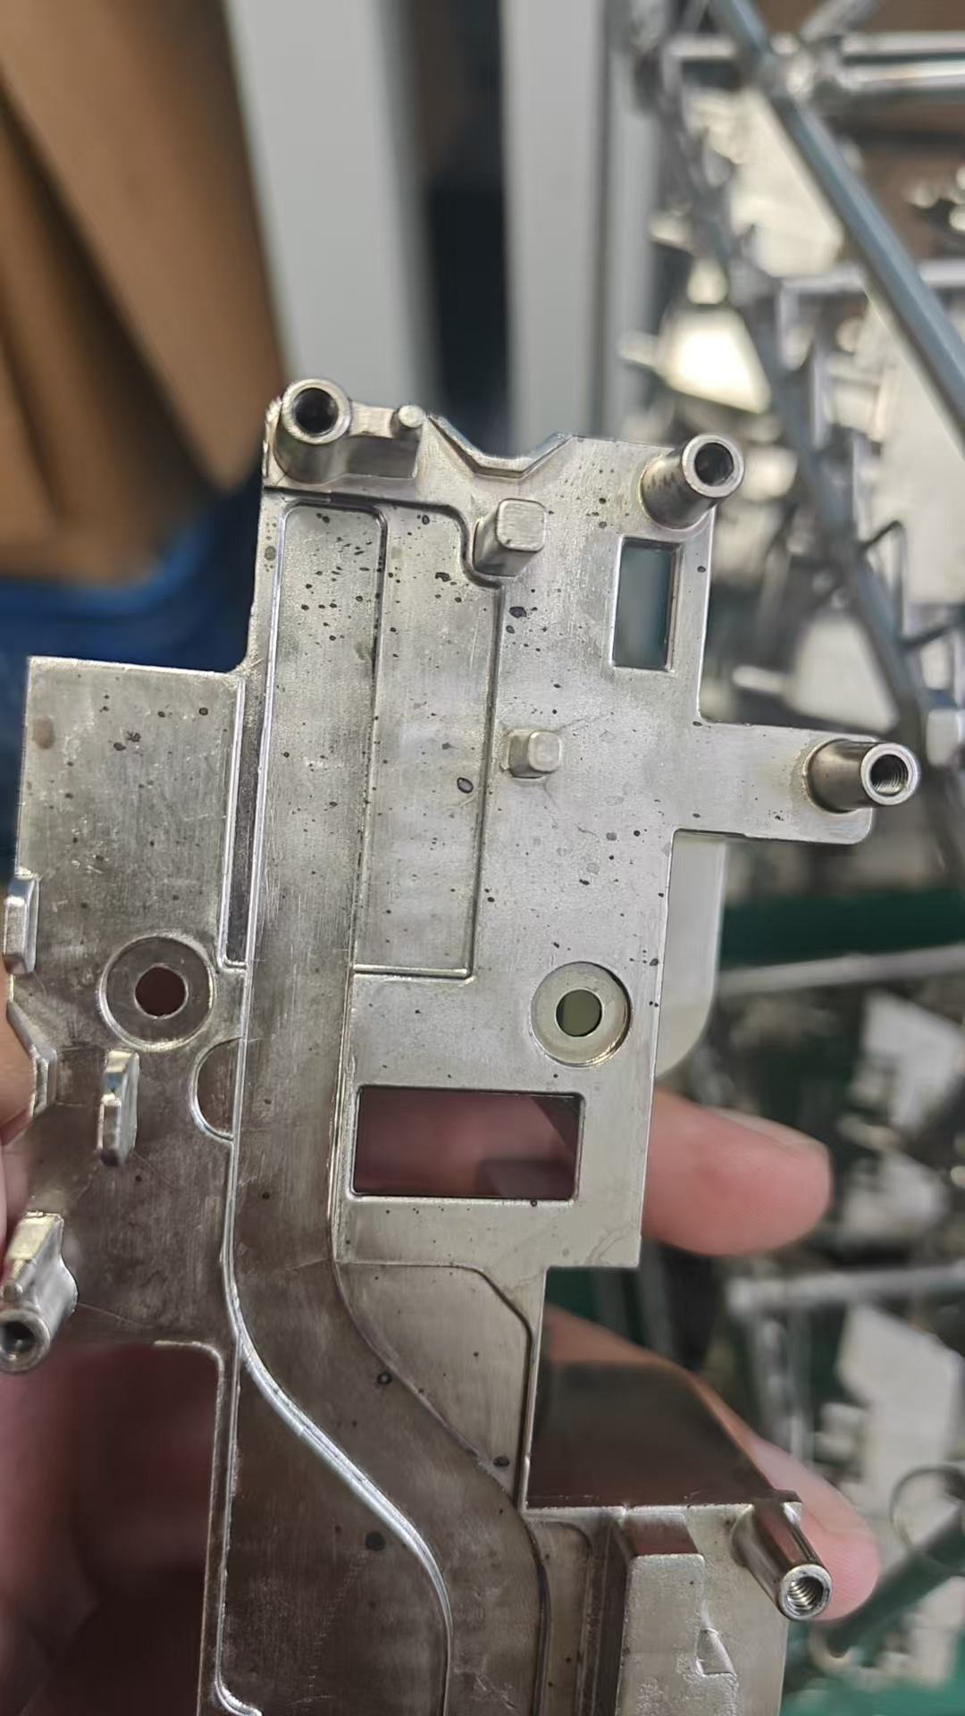
水印脏污的形成---没有清洗干净
1，药水没有清洗干净
2，后处理水质不干净，或者水有细菌
3，基材多孔，藏有药水
4，挂具包胶开裂，夹带脏污
5，空压机风枪有污油
6，化学镍镀层的抗变色性能很差

Slide 4
详细说明及应对方案
02

Slide 5
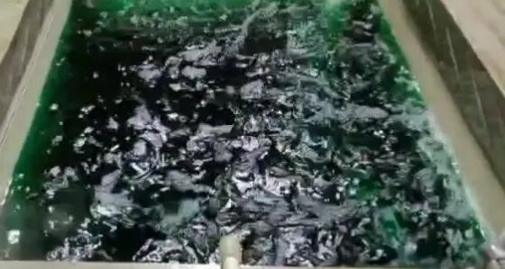
药水没有清洗干净
化学镀镍液因为其黏度较高，某些成分（例如乳酸）。这种高黏度的液体不易被完全清洗，特别是在天气较冷的时候，乳酸容易凝结成团，进而残留在工件表面。这种残留物在烘烤后会形成黄色的水印，影响产品的外观。
为了预防这种情况，建议使用热水配合氨水进行中和处理，对于夏季，在出槽的水中加入氨水可以有效改善这一问题。

Slide 6


后处理水质问题
纯水水质问题
电导率过高
PH值不正常
树脂泄露
储水罐有霉菌
定期维护及清洗纯水设备

Slide 7


基材多孔，导致残留药水
多见于铸铝，铸铁等
孔内残留酸，碱，化学镍药水等
多见于烘烤后存放过程中出现
可使用中和的方式
热水清洗加超声波
可增加脱水剂减少水印发生

Slide 8

挂具包胶开裂，夹带脏污
包胶挂具使用一定时间后，胶会老化开裂，化学镍的高温会导致有导致裂缝变大，夹带药水，逐渐污染后处理的水质，尤其多见于后面继续电镀银的。
注意定期更换挂具，或者化学镀后更换挂具

Slide 9
空压机风枪有污油
空压机虽然有油水分离器，但是如果忘记排油，还是有可能导致空气中带有油污的。
多呈喷射状
建议使用宠物吹风机

Slide 10

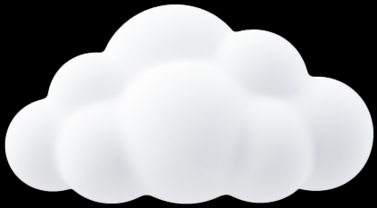

化学镍镀层的抗变色性能很差
不同的化学镍，抗变色性能不同，当抗变色性能很差的时候，残留的水滴在烘干的过程中，也会导致镀层变色。
这种情况多出现于药水成分比例失调时候。
加强药水管控，必要时更换

Slide 11
感谢您的观看
Thank you
汇报人：程海

